Slide 1
국외 예비비 데이터 기반 원전해체 비용산정의 예비비 적용 기준 제시
한국전력국제원자력대학원대학교
발표자 : 김민희

Slide 2
발표순서
서론
예비비 적용 사례 분석
예비비 적용 기준
결론

Slide 3
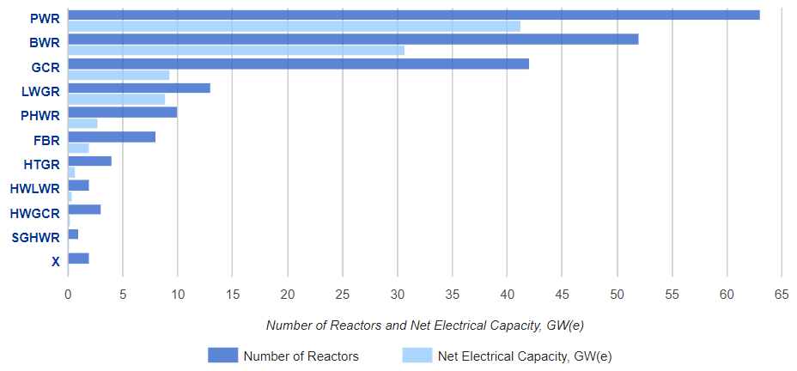
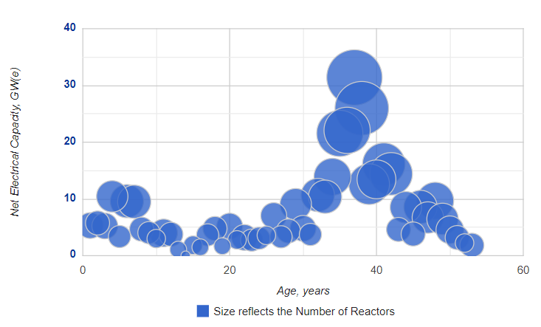
서론
영구 정지 원자로 현황 (2022. 05. 08 기준)
63
52
42
13
10
8
4
가동 기간 별 운영 원자로 현황 (2022. 05. 08 기준)
5
3
1
132기 (29.93%)
2
총 203기
Ref. PRIS - Miscellaneous reports - Operational by Age (iaea.org)

Slide 4
서론
≠
원전해체 비용평가
원전해체 실제 비용
비용평가의 불확실성
예비비
기초 데이터 자료의 불확실성
해체 과정에서
발생하는 변수
해체 작업 중
비용평가
매개변수의 변화
자료의 부족
정의 : 추가비용이 발생할 가능성이 있는 항목, 조건 또는 사안을 허용하기 위해 비용 추정시 추가되는 금액
일반적으로 과거의 프로젝트 경험을 기반으로 적용하여 산정
Ref. 원자력연구시설 해체비용 산정 위한 비용항목 구성 및 비용 영향인자 산출방안_정관성 외 3인_2005
해체정보의 공학적 기술과 요구공학 기술을 연계한 해체 의사결정지원 모델 개념설계_박희성 외 3인_2015
원자력발전소 해체비용 민감도 분석_오재용 외 2인_2019

Slide 5
예비비 적용 사례 분석
AIF/NESP-036 보고서 예비비 기준
해체공정 | 예비비(%)
엔지니어링 | 15
유틸리티(에너지) 및 DOC 비용 | 15
제염 | 50
오염된 기기 제거 | 25
오염된 콘크리트 제거 | 25
증기발생기, 가압기, 순환펌프 제거 | 25
원자로 제거(절단) | 75
원자로(폐기물)포장 | 25
해체공정 | 예비비(%)
원자로(폐기물)수송 | 25
원자로(폐기물) 처분 | 50
방사성폐기물 포장 | 10
방사성폐기물 운반 | 15
방사성폐기물 처리 | 25
비오염 기기 제거 | 15
공급/소비품 | 25
AIF/NESP-036보고서 : 해체 공정 별 예비비 제시
NRC : 전체 비용의 25%
OECD/NEA : 전체 비용의 30%
- 미국 원자력산업회의
- 1986년 작성
- 목적
۰상업용 원전의 해체비용 표준화
۰ 기관 간 공통적인 기준 사용
- 상용원전 해체경험을 토대로 해체 목록과 단위비용인자 도출
Ref. T. S. LaGuardia, "Guidelines for Producing Commercial Nuclear Power Plant Decommissioning Cost Estimates", AIF/NESP-036, May 1986
Standard Review Plan for Decommissioning Cost Estimates for Nuclear Power Reactors, U.S. NRC, 2004
The Practice of Cost Estimation for Decommissioning of Nuclear Facilities, OECD/NEA, 2015

Slide 6
예비비 적용 사례 분석
나라별 예비비 적용 사례
국가 | 평균 | 범위 | 비고
Finland | 9 % | 9.08-9.1 % | Loviisa원전 : 10% 적용
Slovak Republic | 8 % | 0.2-16.5 %
Switzerland | 30 % | -
United Kingdom | 17 % | 1-24 %
Belgium | 15 %
France | 15 %
Italy |  |  | 예비비 반영 X 매년 실제 비용과 예상 비용 비교
Sweden | 6 % |  | 전체 비용에 부가
Canada |  | 10-30 %
United States | 25 % |  | NRC기준, 전체 비용에 부가
Spain, Germany |  |  | 예비비 반영 X
Canada, Netherlands |  |  | 구체적인 정보 없음
Ref. Costs of decommissioning nuclear power plants, OECD/NEA, 2016
Cost Estimation for Decommissioning, OECD/NEA, 2010

Slide 7
예비비 적용 사례 분석
스웨덴 Oskarshamn(BWR) 원전 해체 시 공정별 예비비
TLG Service. Inc. 해체 사례 (15개)
Columbia Generating Station [BWR]
Oyster Creek [BWR]
Monticello [BWR]
Comanche Peak NPP Unit 1 [PWR]
Comanche Peak NPP Unit 2 [PWR]
Arkansas Nuclear One Unit 1 [PWR]
Arkansas Nuclear One Unit 2 [PWR]
Donald C. Cook Nuclear Plant Unit 1 [PWR]
Donald C. Cook Nuclear Plant Unit 2 [PWR]
Crystal River Unit 3 Nuclear Generation Plant [PWR]
Indian Point Energy Center Unit 3 [PWR]
Pilgrim Nuclear Power Station [BWR]
Zion Nuclear Power Station Unit 1 [PWR]
Zion Nuclear Power Station Unit 2 [PWR]
Vermont Yankee Nuclear Power Station [BWR]
해체공정 | 예비비(%)
01 Pre-decommissioning activities | 10
02 Facility shutdown activities | 15
03 Additional activities for safe enclosure | -
04 Dismantling activities within the controlled area | 13
05 Waste processing, storage and disposal | 13
06 Site infrastructure and operation | 15
07 Conventional dismantling, demolition and site restoration | 15
08 Project management, Engineering and support | 17
09 Research and development | -
10 Fuel and nuclear material | -
11 Miscellaneous expenditures | 29
NEA, IAEA, EU 공동개발
해체 프로젝트를 계층적 구조로서 구축한 WBS를 기반으로 비용인자를 매칭시켜 비용산출 > 원전 해체 분류 체계
국가간 해체 비용 추정치의 일관성 향상 / 비교 가능성 향상
Ref. Decommissioning Study of Oskarshamn NPP_SKB_2013
Decommissioning Cost Analysis for the Columbia Generating Station_TLG Services,Inc_2019 외 10개

Slide 8
예비비 적용 사례 분석
해체시나리오 | DECON |  | 해체시나리오 | SAFSTOR
평가 원전 | Columbia, Monticello, Comanche Peak Unit 1, Comanche Peak Unit 2, Arkansas Unit 1, Arkansas Unit 2, DC Cook Unit 1, DC Cook Unit 2 |  | 평가원전 | Columbia, Oyster Creek, Crystal River Unit 3, Indian Point Unit 3, Pilgrim, Zion Unit 1, Zion Unit 2, Vermont Yankee
해체공정 | Average (%) | Range (%) | 해체공정 | Average (%) | Range (%)
PERIOD 0a - Pre-Shutdown Early Planning | 13 | 13 | PERIOD 0a - Pre-Shutdown Early Planning | 9 | 4-13
PERIOD 1a - Shutdown through Transition | 13 | 13 | PERIOD 1a - Shutdown through Transition | 13 | 13
PERIOD 1b - Decommissioning Preparations | 15 | 14-16 | PERIOD 1b - SAFSTOR Limited DECON Activities | 18 | 17-19
PERIOD 2a - Large Component Removal | 19 | 18-21 | PERIOD 1c - Preparations for SAFSTOR Dormancy | 14 | 14
PERIOD 2b - Site Decontamination | 15 | 14-18 | PERIOD 2a - SAFSTOR Dormancy with Wet Spent Fuel Storage | 12 | 8-13
PERIOD 2c - Spent fuel delay prior to SFP decon | 13 | 12-13 | PERIOD 2b - SAFSTOR Dormancy with Dry Spent Fuel Storage | 13 | 12-13
PERIOD 2d - Decontamination | 16 | 15-18 | PERIOD 2c - SAFSTOR Dormancy without Spent Fuel Storage | 11 | 3-13
PERIOD 2f - License Termination | 17 | 15-18 | PERIOD 3a - Reactivate Site Following SAFSTOR Dormancy | 13 | 13-15
PERIOD 3b - Site Restoration | 13 | 13 | PERIOD 3b - Decommissioning Preparations | 15 | 13-16
PERIOD 3c - Fuel Storage Operations/Shipping | 12 | 12-13 | PERIOD 4a - Large Component Removal | 19 | 13-23
PERIOD 3d - GTCC shipping | 13 | 12-14 | PERIOD 4b - Site Decontamination | 16 | 15-17
PERIOD 3e - ISFSI Decontamination | 17 | 13-20 | PERIOD 4f - License Termination | 16 | 2-18
PERIOD 3f - ISFSI Site Restoration | 13 | 13 | PERIOD 5b - Site Restoration | 13 | 12-16
Total Contingency | 15 | 15-16 | Total Contingency | 15 | 15-16
01 Pre-decommissioning activities
01 Pre-decommissioning activities
02 Facility shutdown activities
02 Facility shutdown activities
01 Pre-decommissioning activities
01 Pre-decommissioning activities
04 Dismantling activities within the controlled area
03 Additional activities for safe enclosure
07 Conventional dismantling, demolition and site restoration
05 Waste processing, storage and disposal
05 Waste processing, storage and disposal
05 Waste processing, storage and disposal
05 Waste processing, storage and disposal
05 Waste processing, storage and disposal
11 Miscellaneous expenditures
03 Additional activities for safe enclosure
07 Conventional dismantling, demolition and site restoration
01 Pre-decommissioning activities
10 Fuel and nuclear material
04 Dismantling activities within the controlled area
10 Fuel and nuclear material
07 Conventional dismantling, demolition and site restoration
10 Fuel and nuclear material
11 Miscellaneous expenditures
10 Fuel and nuclear material
07 Conventional dismantling, demolition and site restoration

Slide 9
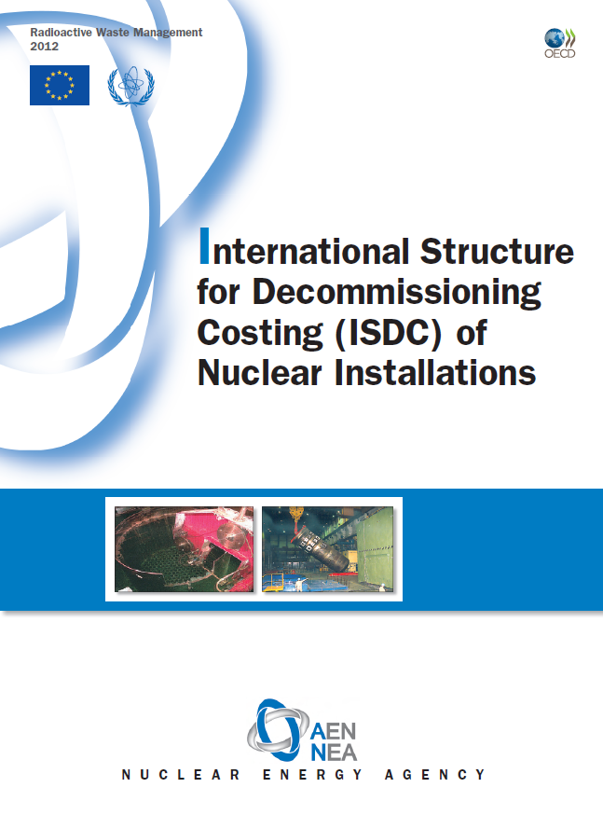
예비비 적용 기준
 | PWR |  |  |  |  | BWR
 | AIF/NESP -036 | TLG DECON | TLG SAFSTOR | Average |  | SKB | TLG DECON | TLG SAFSTOR | Average
01 Pre-decommissioning activities | 15.00 | 14.25 | 15.25 | 14.83 |  | 10.00 | 14.17 | 12.00 | 12.06
02 Facility shutdown activities | - | 13.00 | - | 13.00 |  | 15.00 | 13.00 | 13.00 | 13.67
03 Additional activities for safe enclosure | 50.00 | - | 13.00 | 31.50 |  | - | - | 13.50 | 13.50
04 Dismantling activities within the controlled area | 37.50 | 18.83 | 19.25 | 25.19 |  | 13.00 | 19.67 | 18.25 | 16.97
05 Waste processing, storage and disposal | 25.00 | 15.10 | 12.17 | 17.42 |  | 13.00 | 15.33 | 11.83 | 13.39
06 Site infrastructure and operation | - | - | - | - |  | 15.00 | - | - | 15.00
07 Conventional dismantling, demolition and site restoration | 15.00 | 13.75 | 14.88 | 14.54 |  | 15.00 | 14.50 | 14.63 | 14.71
08 Project management, Engineering and support | - | - | - | - |  | 17.00 | - | - | 17.00
09 Research and development | - | - | - | - |  | - | - | - | -
10 Fuel and nuclear material | - | 13.31 | - | 13.31 |  | - | 14.17 | - | 14.17
11 Miscellaneous expenditures | - | 16.50 | 13.75 | 15.13 |  | 29.00 | 16.67 | 17.25 | 20.97

Slide 10
결론
실제 해체 경험 자료 및 비용평가 결과 데이터의 부족으로 적정한 예비비 기준 제시 어려움
각 기관 기준과 국외 사례를 기반으로 예비비 평균값 도출
해체 경험이 없는 국가에서 비용 평가시 기준이 될 수 있을것이라 판단
現 기술의 발달 등으로 공정 별 상세한 예비비 제시

Slide 11
감사합니다

